Slide 1
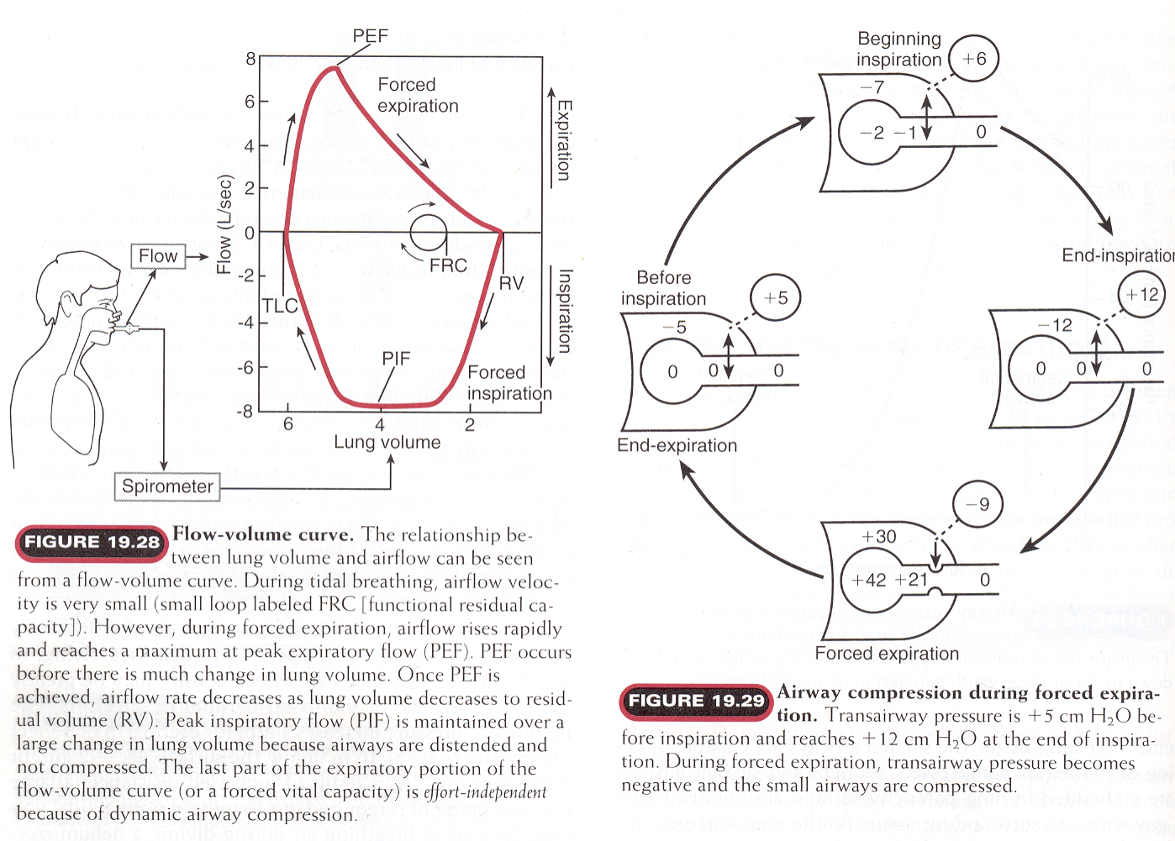
هذا المخطط يتكلم عن العلاقه بين
Flow and volume
في الرئه
عند الزفير : في البدايه يكون هناك زياده في ( الفلو ) مع نقصان طفيف لا يذكر في ( الفوليوم)
ينقصان معا بسرعه Pef ولكن بعد
تشرح الرسمه

Slide 2
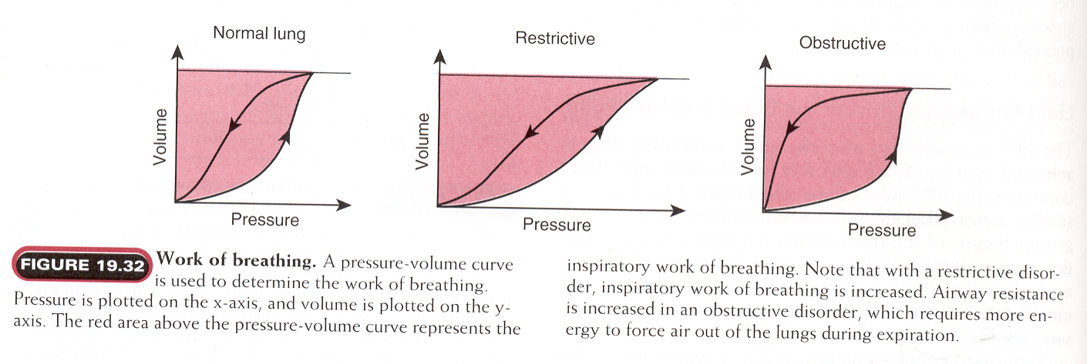
Need effort in both inspiration and expiration
Need effort in expiration only
اقرا مهمه

Slide 3
Dead space volume
1- Anatomic dead space :- Is the volume of air in the
conducting airways = 150mls. هواء مثل ما يدخل يخرج ( لانه لا يصل منطقه تبادل الغازات ) انظر الرسمه الشريحه القادمه
2- Alveolar dead space :- occur when there is
decrease air flow or decrease blood flow to the alveoli. يساوي في الرئه الطبيعيه صفر وعندما تحدث مسبباته يزيد عن الصفر
3- Physiological dead space :-
= Anatomic dead space + alveolar dead space.
مهمهUsually physiological dead space = anatomic dead space =
150mls.

Slide 4
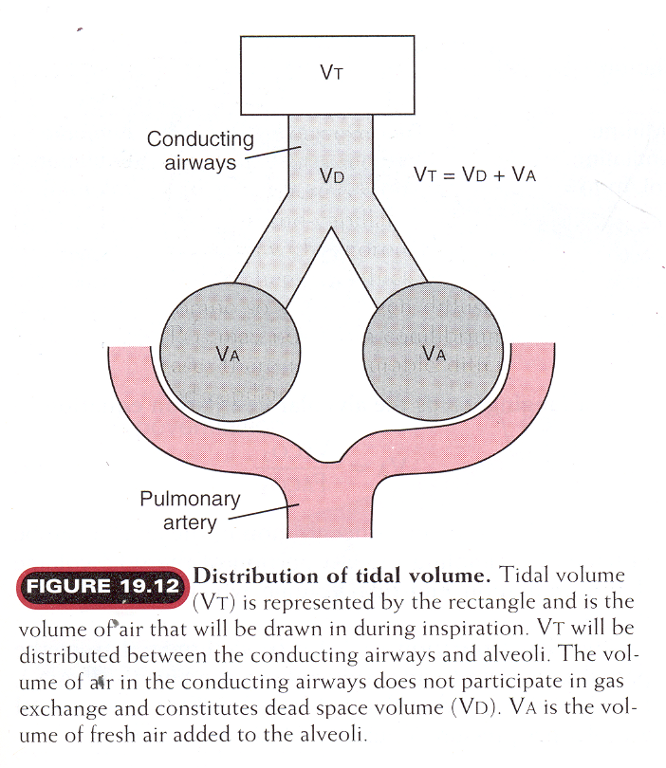

Slide 5
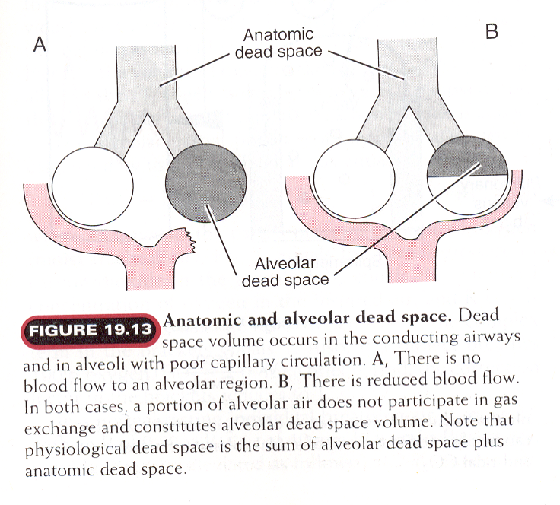

Slide 6
Respiratory Minute Volume كميه الهواء المستنشق خلال دقيقه and Alveolar Ventilation
Normal respiratory rate at rest ranges from
12—18 breaths⁄min.
Respiratory minute volume:-
Is the volume of air which enters or leave
the lungs per minute.
= Tidal volume كميه الهواء خلال النفس الواحد x respiratory rate
= 500 x 12 = 6.0 liters.

Slide 7
Alveolar ventilation :-
Is the volume of air which actually gets into
the alveoli ⁄ min.
= (Tidal volume — Anatomic dead space
volume) x Respiratory rate ⁄ min.
= ( 500 — 150 ) x 12
= 350 x 12 = 4.2 Liters.

Slide 8
Quiz -1:-
If the tidal volume is 250 mls. and the
respiratory rate is 24 breaths ⁄min.
what is the ?
1- Respiratory Minute Volume.
2- Alveolar Ventilation.
RMV = 250 x 24 = 6.0 Liters.
Alv. Vent. = (250—150) x 24 = 2.4 Liters.

Slide 9
Quiz – 2 :-
If the tidal volume is 1000 mls. and the
respiratory rate is 6 breaths ⁄ min.
What is the ?
1- Respiratory Minute Volume.
2- Alveolar Ventilation.
RMV = 1000 x 6 = 6.0 Liters.
Alv. Vent. = (1000 — 150) x 6 = 5.1 Liters.

Slide 10
مهمه جدا For alveolar ventilation it is more important
to increase the depth rather than the rate
of breathing. تتوضح من الكويزات السابقه
Notice that :-
Rapid shallow السريع غير العميق breathing is more serious than gasping breathing العميق البطيئbecause it reduces alveolar ventilation very much.

Slide 11
Ventilation تدفق الهواء perfusion تدفق الدم ratio
It is the ratio of air flow (ventilation), and
blood flow (perfusion).
̇V⁄Q ratio.
The average المتوسط ( لانه يختلف من جزء لاخر في الرئه بسبب الجاذبيه ) ratio = 0.8 for the two lungs.
Coordination تناسق of air flow and blood flow are important for proper gas exchange in the lungs.

Slide 12
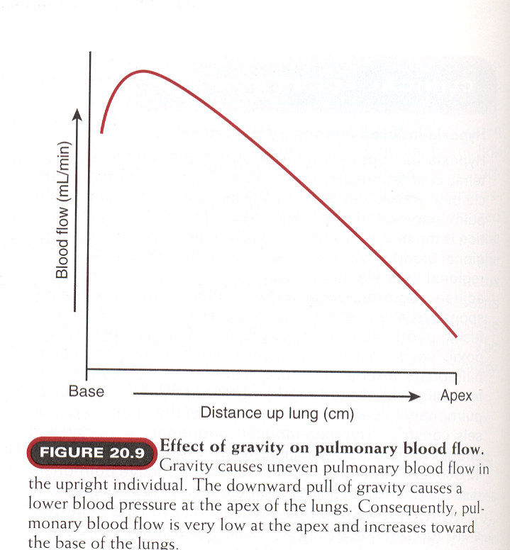
تدفق الدم اقل بسبب الجاذبيه
تدفق الدم اعلى بسبب الجاذبيه
قمه الرئه ( اعلى الرئه )
قاعده الرئه ( اسفل الرئه )
الشرح

Slide 13
بسبب هذه الظاهره نجد ان قمه الرئه اكثر عرضه للاصابه بالميكروبات لان الدم فيها قليل وبالتالي المناعه فيها ضيفه
ملاحظه : الشخص المنسدح فيه تدفق الدم متساوي في كل الرئه لان قوه الجاذبيه متساويه
اقرا مهمه

Slide 14
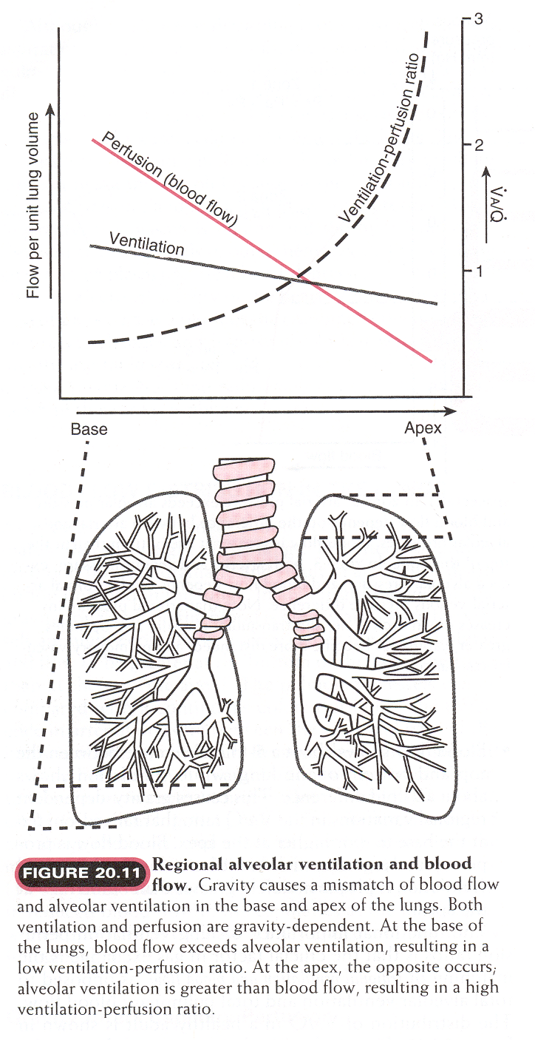

Slide 16
هذه المنطقه التي تفصل بين المنطقتين

Slide 18
تشرح بعد شوي

Slide 19
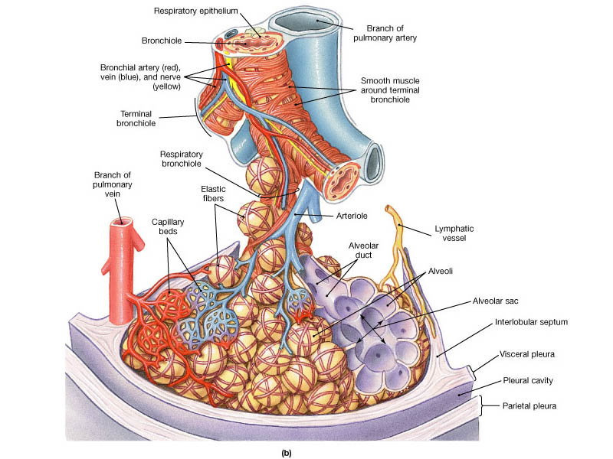

Slide 20
The respiratory membrane من خلاله يتم تبادل الغازات
Consist of طبقتين 1-an alveolar cell من الحويصلات, and 2- a capillary endothelial cell من الاوعيه الدمويه المحيطه بها كما في الصور السابقه. Very thin (2.0µm) in diameter.
Can be as small as 0.3µm. in some areas.
عوامل تساعد على تبادل الغازات بشكل سريع :
1- Surface area is approximately 75 sq.meters. كبيره جدا
2- 60−140 mls. Of blood spread over this large
surface area at any one time. كميه الدم صغيره جدا

Slide 21
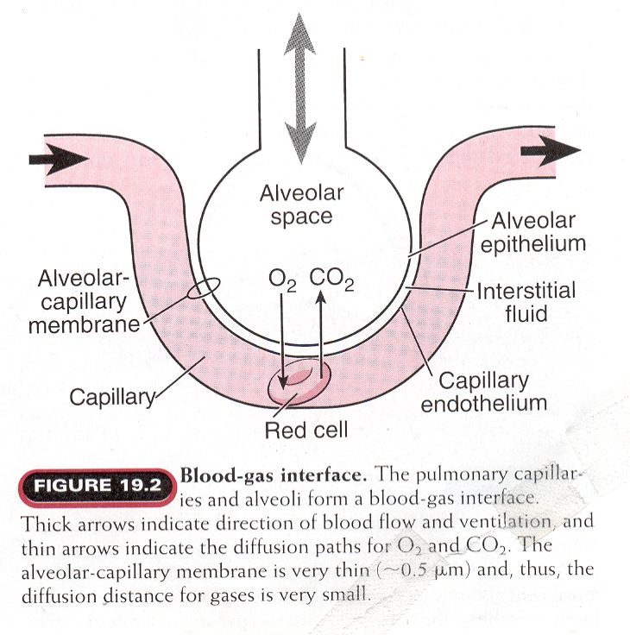
العامل الثالث :
صغر نصف القطر للوعاء فلا يسمح الا بمرور خليه حمراء واحد مما يجعل تبادل الغازات اسرع

Slide 22
